Slide 1
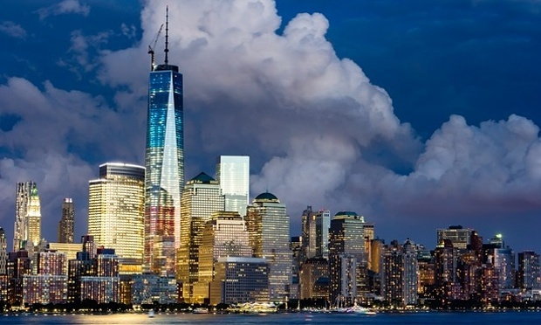
El nuevo World Trade Center
Presentado por Brenda Musica Rocky Soundtrack
D.29-9-2019

Slide 2
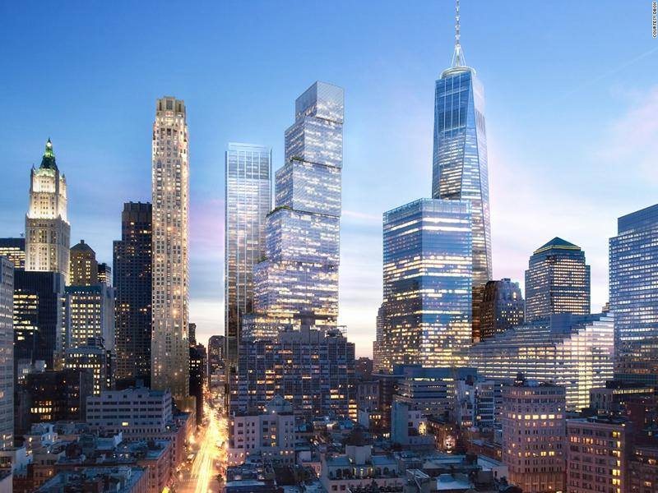

Slide 3
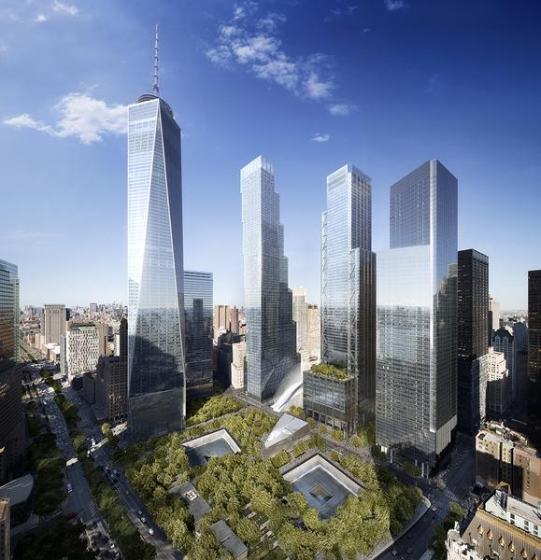
EL NUEVO WORLD TRADE CENTER (WTC) complejo ocupa 16 acres;
Consta de cinco edificios nombrados por su número,
El MUSEO,
Un monumento,
El centro de tránsito y el centro comercial.

Slide 4
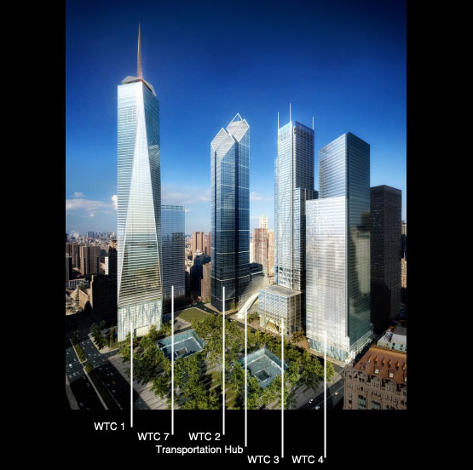

Slide 5
Se trata de un renacido barrio,
pulsante de energía que ofrece una experiencia a nivel de calle.

Slide 6
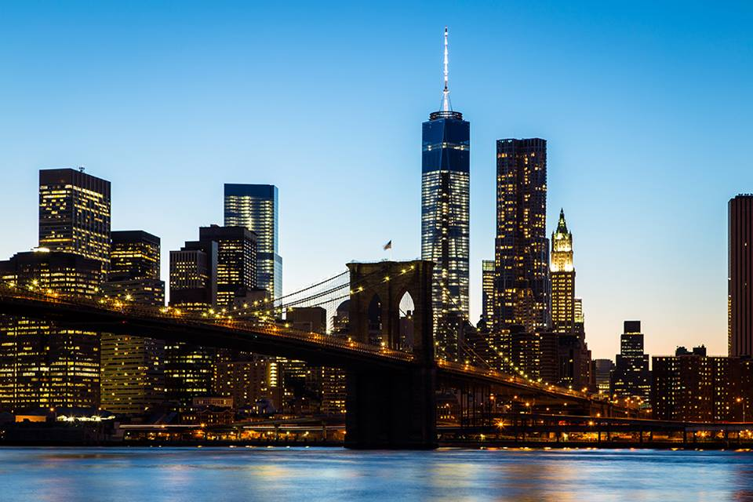
CIUDAD DE NUEVA YORK NUEVO HORIZONTE.

Slide 7
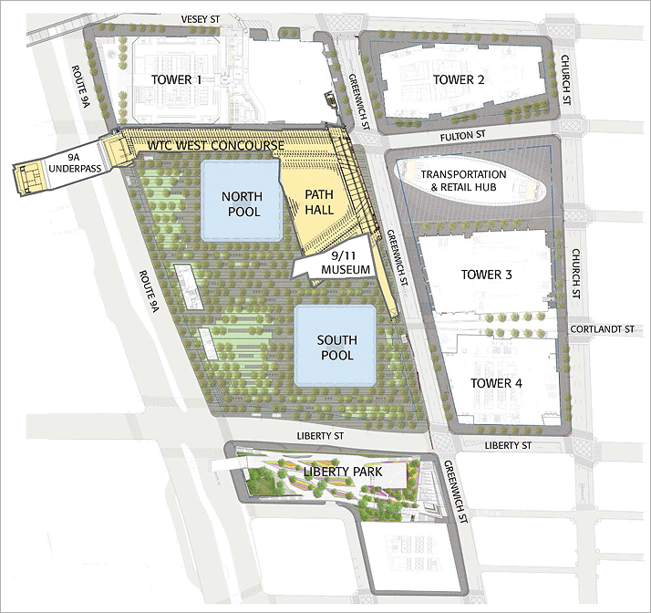

Slide 8
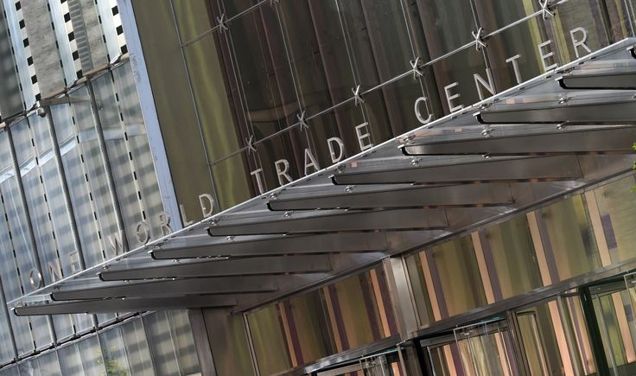
One World Trade Center abrió sus puertas el
03 de noviembre 2014.

Slide 9
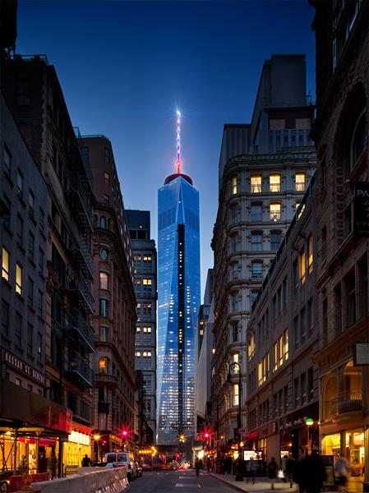
El edificio de 104 pisos, una empresa conjunta entre la Autoridad Portuaria de Nueva York y Nueva Jersey y la Organización Durst, está diseñado para ser la estructura comercial más seguro del mundo y de la dirección de empresas comerciales de primera clase en Nueva York.

Slide 10
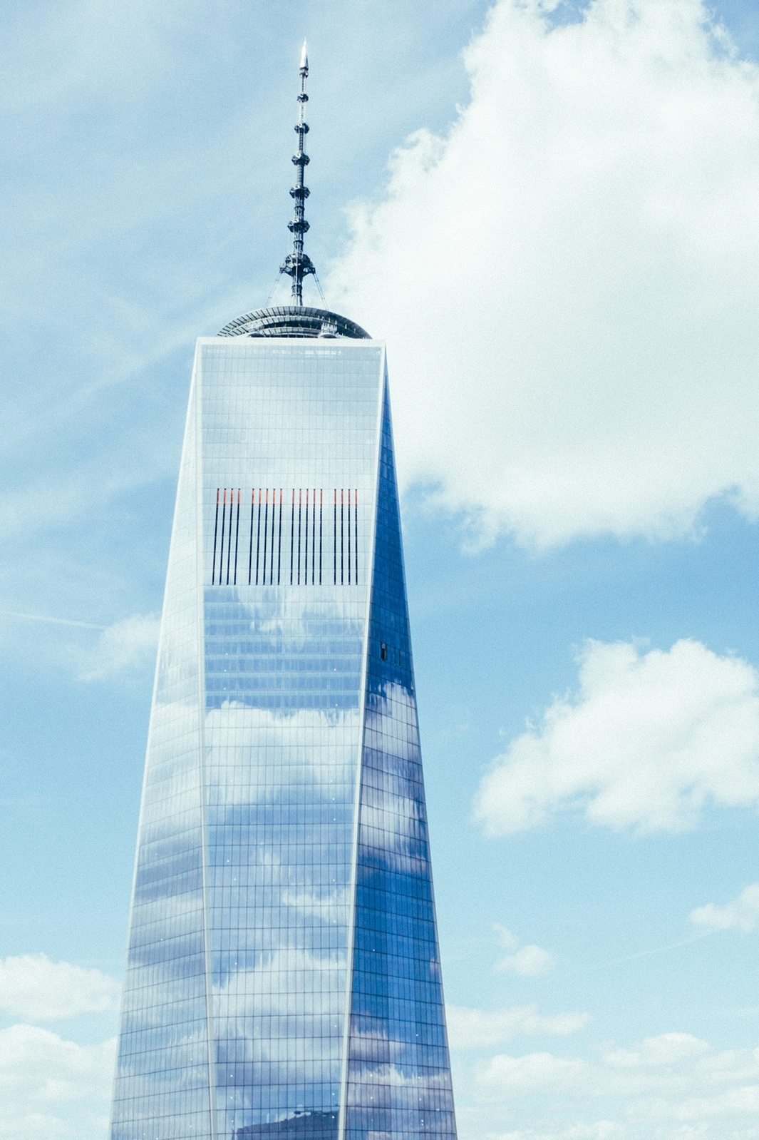
One World Trade Center, el rascacielos más alto del hemisferio occidental y el cuarto más alto del mundo.

Slide 11
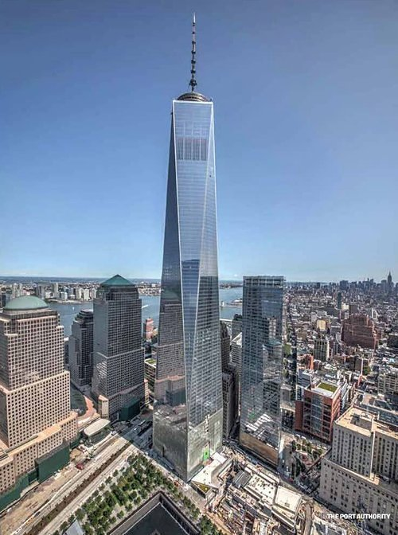
Hay 70 ascensores en el edificio

Slide 12
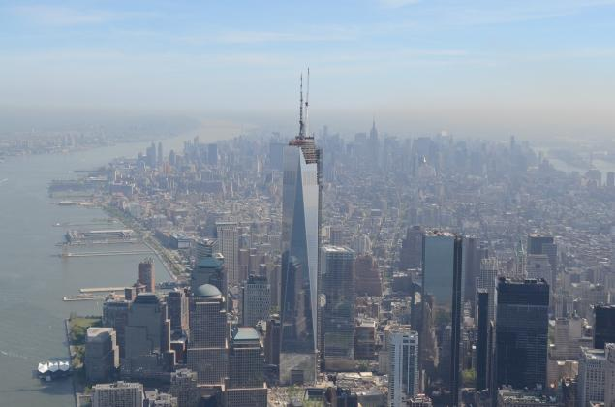
1WTC ofrece tres pisos de observación: 100 101 y 102.

Slide 13
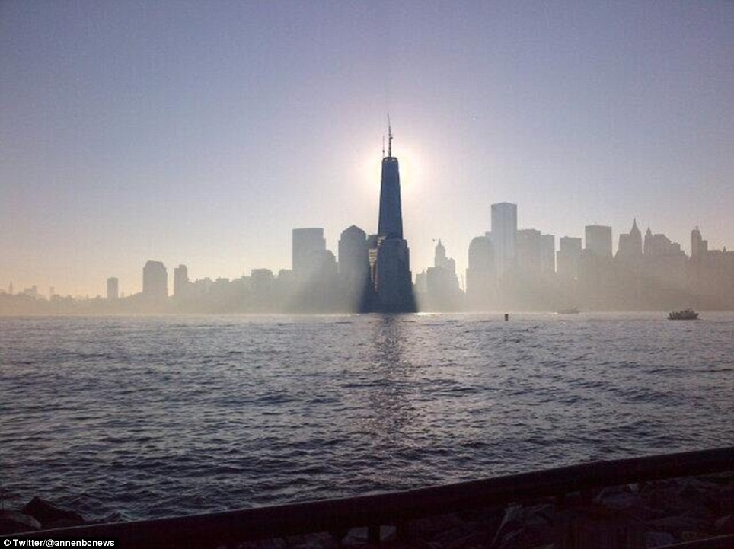
EL NUEVO GIGANTE DE CRISTAL

Slide 14
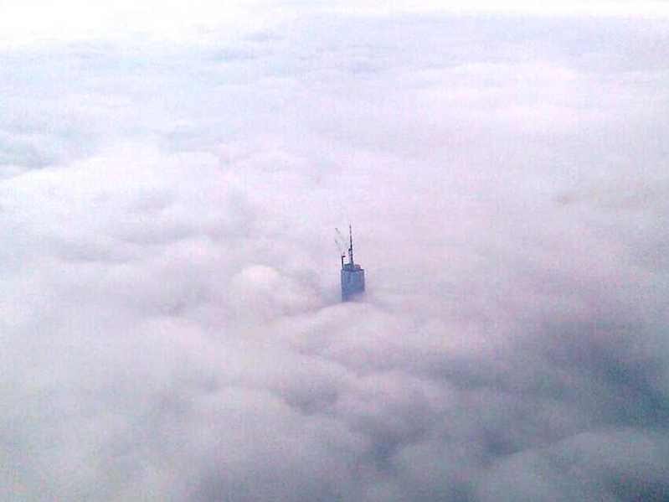

Slide 15
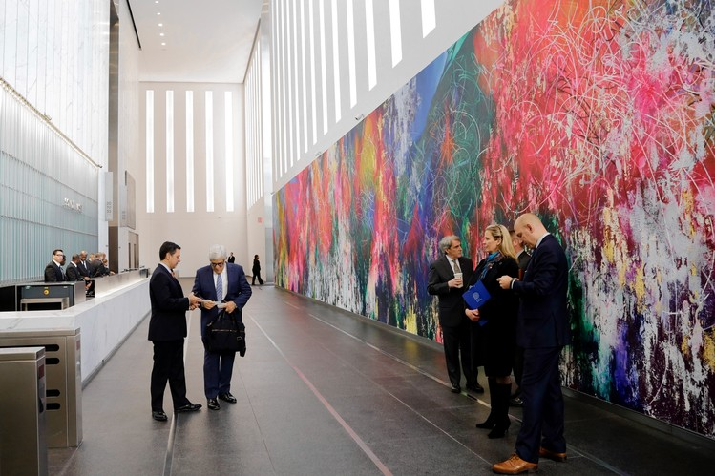
MOVER UN DÍA EN WTC

Slide 16
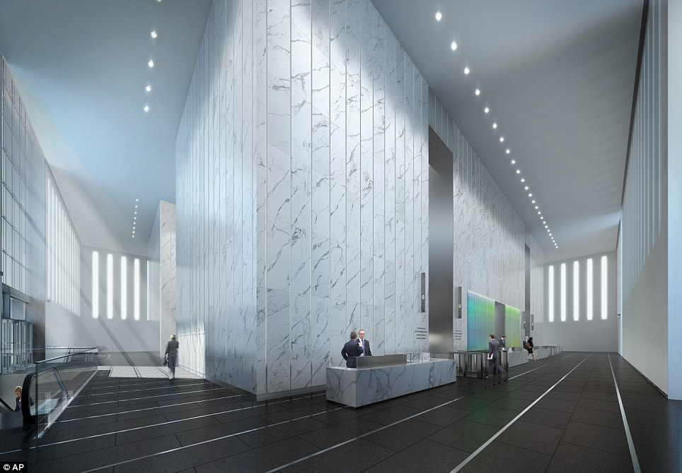
INTERIOR 1 WTC

Slide 17
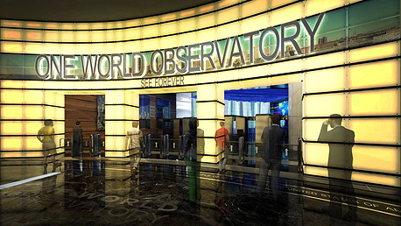
UNO WTC OBSERVATORIO

Slide 18
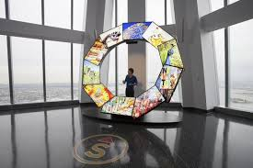
OBSERVATORIO

Slide 19
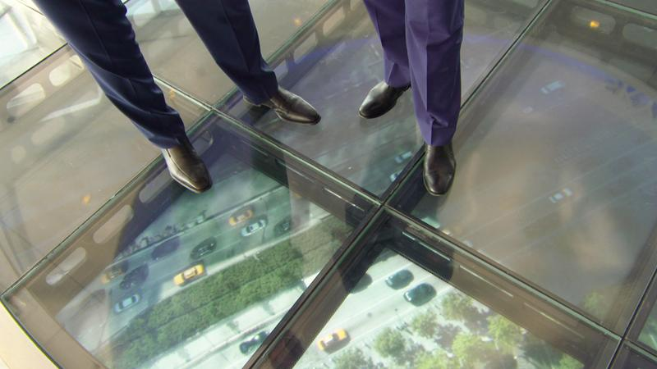
1 WTC PORTAL

Slide 20
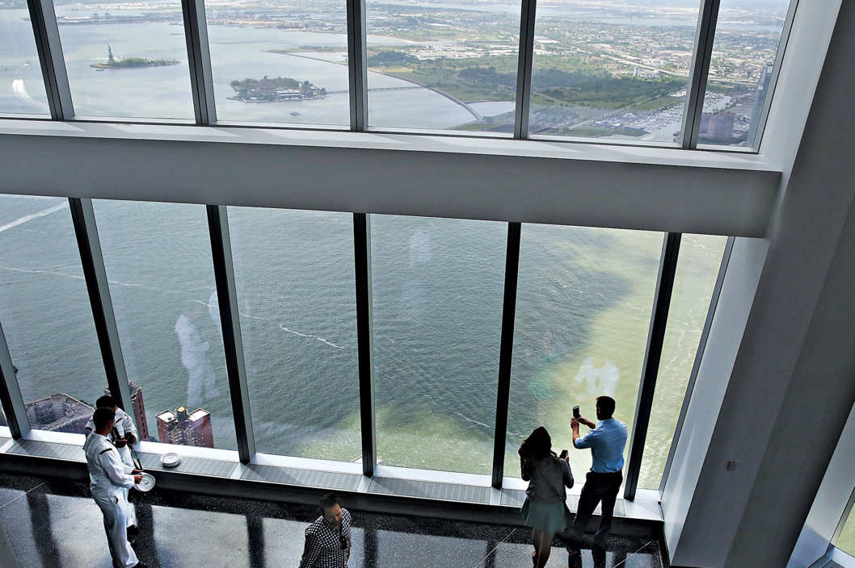
piso 100

Slide 21
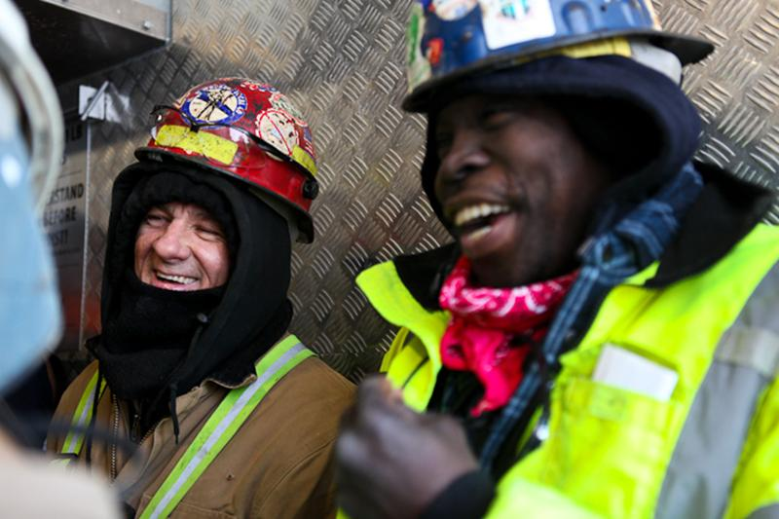

Slide 22
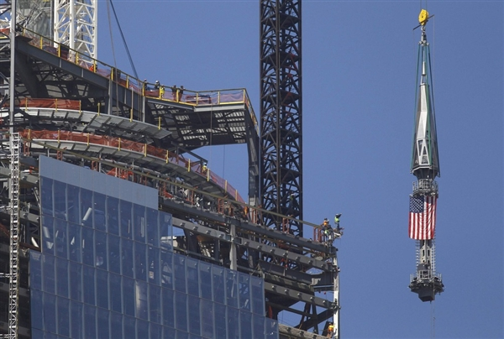
Instalar reverentemente la aguja.

Slide 23
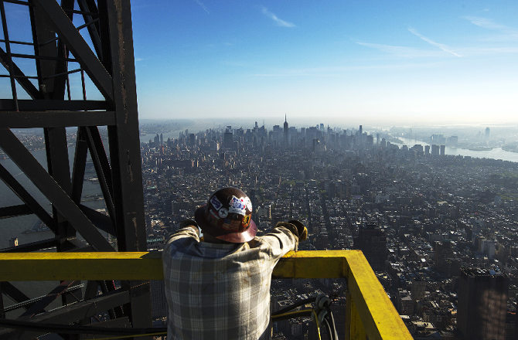

Slide 24
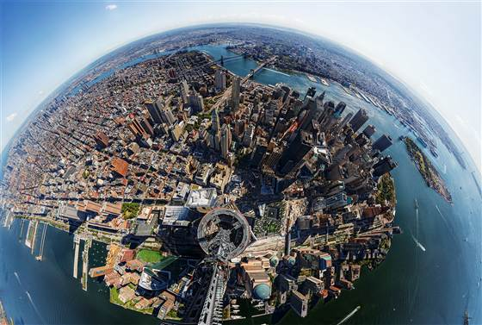
Vista desde el punto más alto en el hemisferio occidental

Slide 25
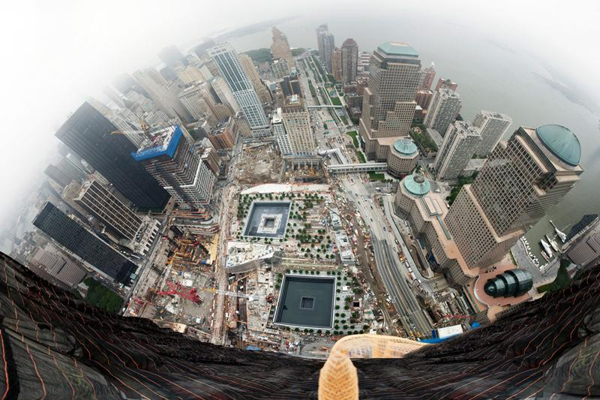
Vista general del sitio desde la parte superior de 1 WTC esto está mirando al sur, con 4 WTC visible en la parte superior izquierda de la imagen.

Slide 26
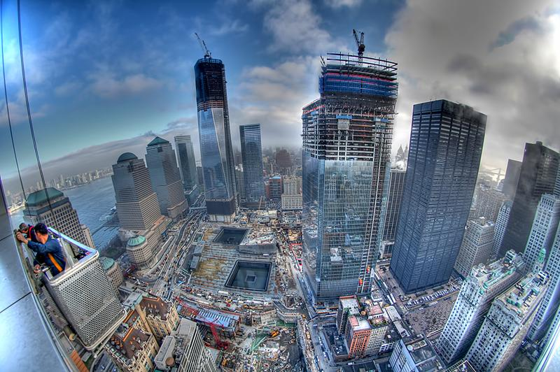

Slide 27
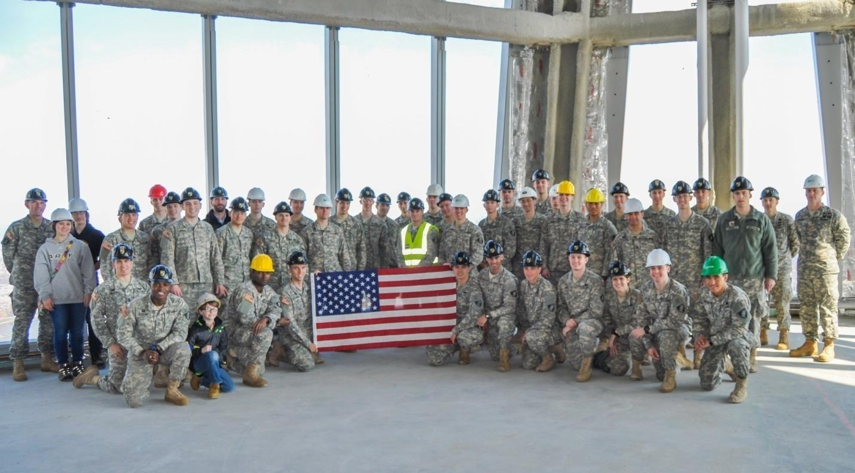
El Club Militar Civil West Point visitar el sitio de construcción

Slide 28
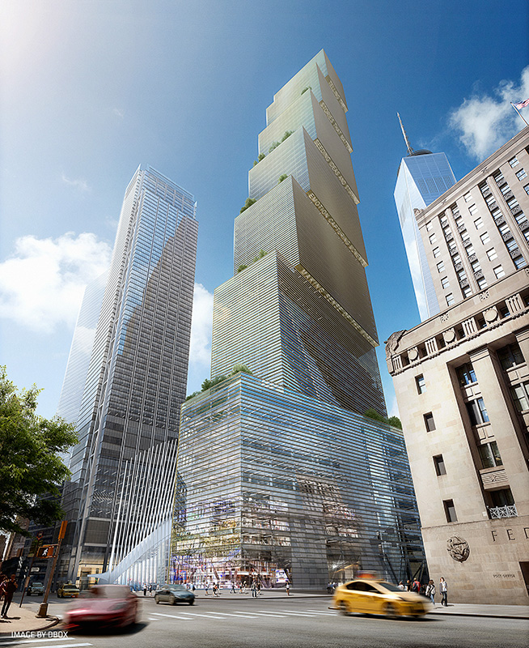
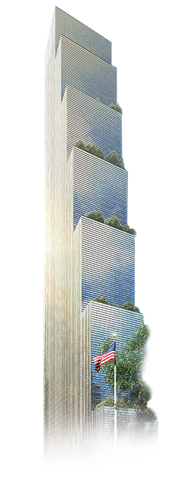
2 World Trade Center? También conocido como 200 Greenwich Street, esta torre de oficinas, diseñado por Norman Foster, de la londinense Foster + Partners, está programado para ser 88 historias y 1.349 pies de altura, que hará que sea el segundo más alto del edificios del World Trade Center.
Si bien el trabajo fundación fue terminada en 2013, no está claro Cuando el edificio adecuado estará terminado.

Slide 29
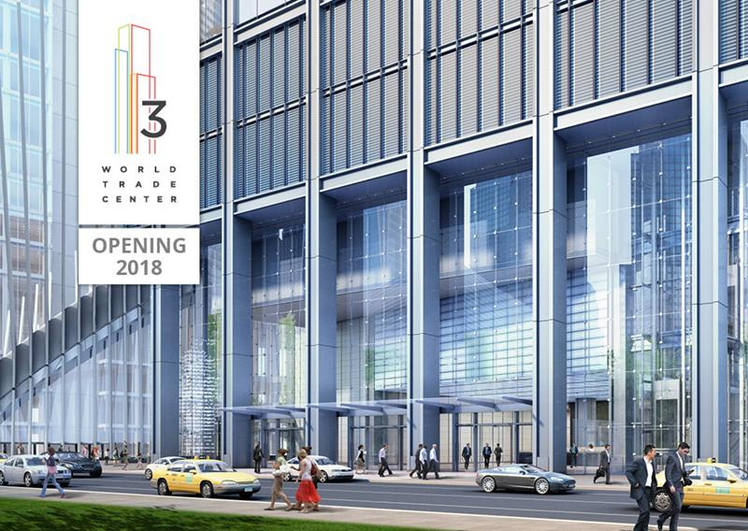
3WTC-Cover

Slide 30
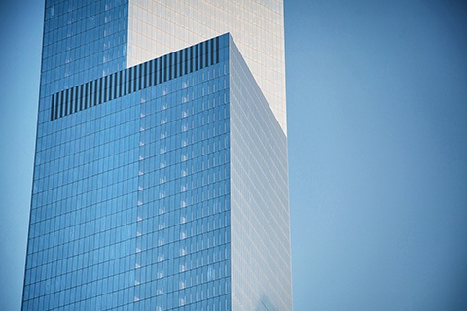
4 World Trade Center
Diseñado por Fumihiko Maki de la firma de arquitectos con sede en Tokio Maki & Associates, 4 World Trade Center (150 Greenwich Street) fue el primer edificio para abrir en el nuevo complejo del World Trade Center. Se alcanza un máximo de 977 pies y 72 historias, y el mundo de la arquitectura le encanta el diseño. Un crítico llamó "la perfección brillante", y el Instituto Americano de Arquitectos honrado en sus premios anuales. Los inquilinos, que incluyen la Autoridad Portuaria.

Slide 31
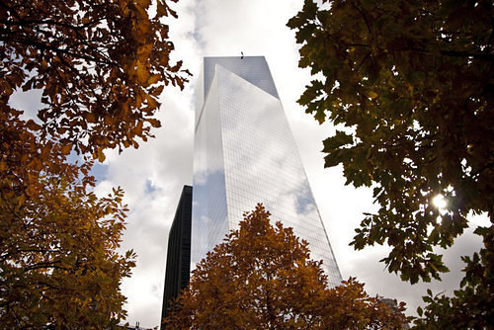
4WTC

Slide 32
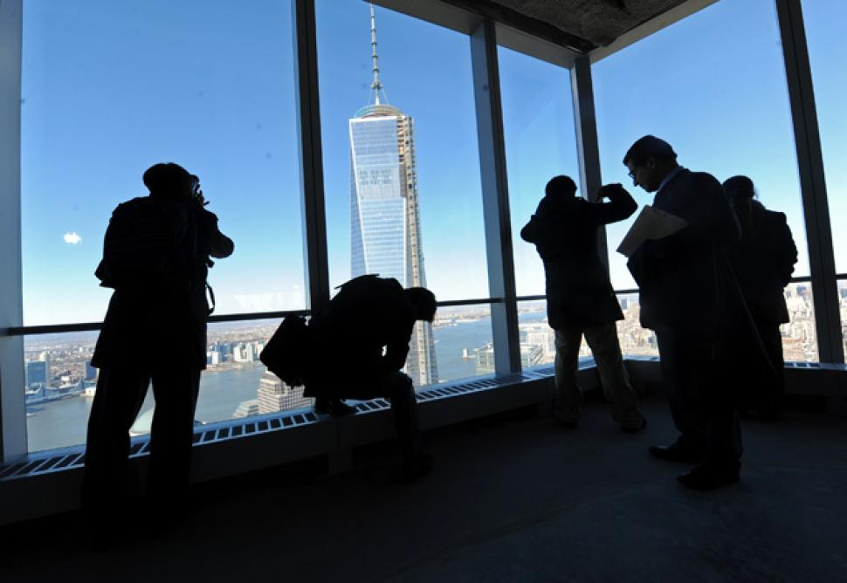
68ª VER PLANO DEL PISO DE 4WTC

Slide 33
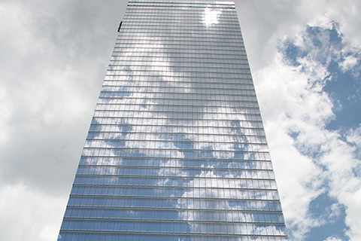
7 World Trade Center
Situado justo al norte del WTC 7 acciones nombre del complejo del World Trade Center, pero es técnicamente independiente del desarrollo de 16 acres. Inaugurado en mayo de 2006, fue la primera torre reconstruida después de los atentados. De pie 741 pies y 52-historias-altos y diseñados por un equipo de Skidmore, Owings & Merrill, que se encuentra en el mismo lugar de la antigua 7 WTC.

Slide 34
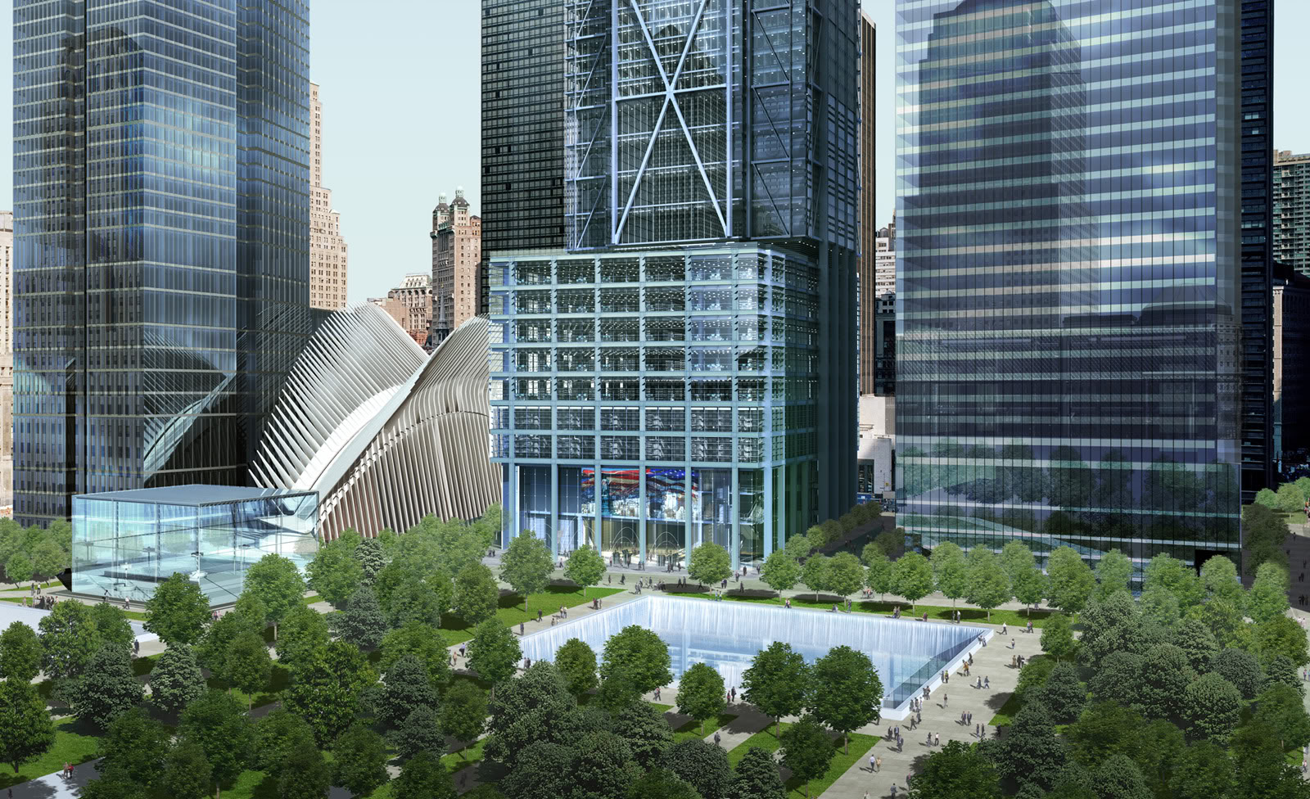

Slide 35
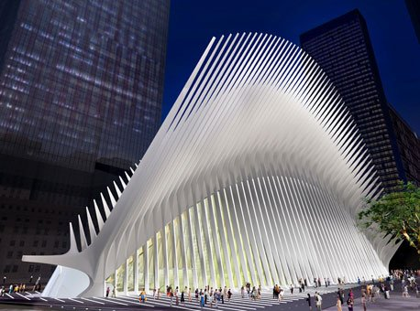
WTC TRANSPORTATION HUB

Slide 36
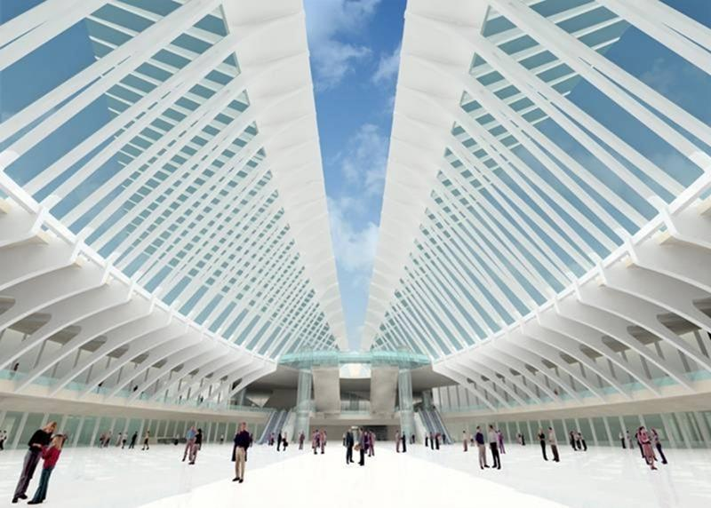
CÓMO LLEGAR
Junto con el nuevo Centro de Tránsito de la MTA Fulton, yendo y viniendo es rápido y conveniente. Es el equivalente de tener Grand Central, Times Square y la estación Penn en un solo lugar.

Slide 37
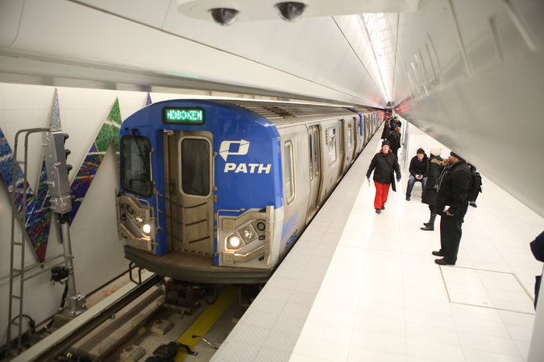
El World Trade Center dispone de tiempo protegido por acceso directo, a 11 metros y los trenes PATH, y la mayoría de las líneas de autobús y ferry de la Ciudad.

Slide 38
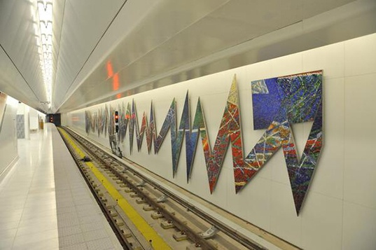
El impresionante nuevo WTC Transporte Hub fue diseñado por Santiago Calatrava.

Slide 39
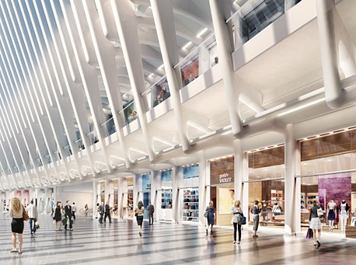
El segundo centro comercial en el World Trade Center Actualmente en construcción, pide Alrededor de 365.000 pies cuadrados (33.900 m2) de espacio comercial, que volverá a hacerlo el mayor centro comercial de Manhattan. Aunque el nuevo centro comercial sólo se extiende sobre aproximadamente la mitad de la huella de la alameda originales (debido al nuevo espacio necesario para el Museo del WTC, el centro comercial será de doble nivel, Considerando que el centro comercial original era un centro comercial de un solo nivel. Tres adicional también existirán niveles superiores de grado en los pisos inferiores de las torres 2 y 3, y la Torre 4 albergará cuatro niveles por encima del grado.
centro comercial Westfield

Slide 40
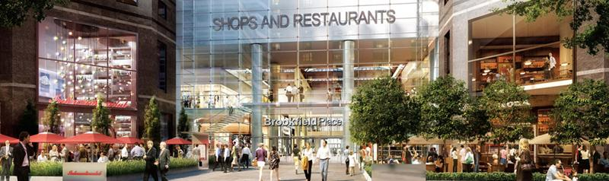
BROOKFIELD MALL
A la sombra de One World Trade Center, el rascacielos colosal en el Bajo Manhattan, se encuentra a la cola centro comercial de lujo recientemente renovado espera ser la meca de las compras elegante.

Slide 41
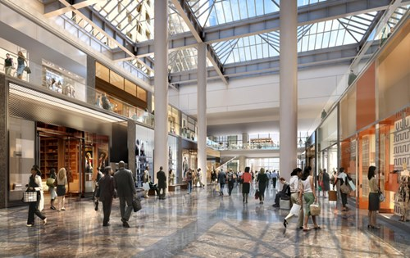
Centro comercial BROOKFIELD MALL

Slide 42
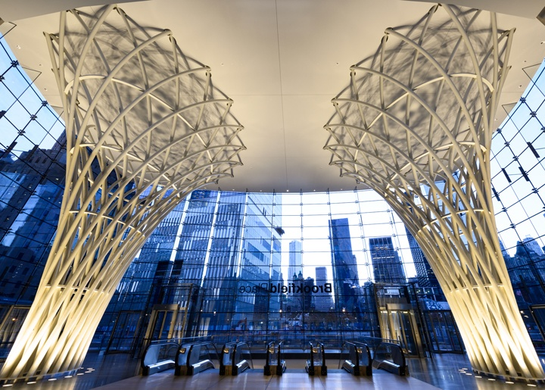
Brookfield Place conecta bajo tierra para el resto del World Trade Center y centros de transporte.

Slide 43
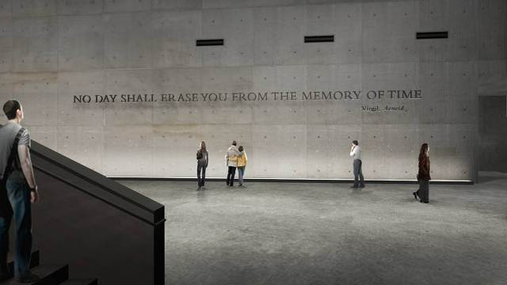
911 Museo
Casi en su totalidad bajo tierra, el Museo 9/11 tiene una serie de artefactos y exposiciones relacionados con la historia del lugar y de los ataques terroristas del 2001. Artefactos en la obsesión, el espacio sagrado incluyen Escalera los sobrevivientes, camiones de bomberos del FDNY, una ambulancia, y la "última columna."
MUSEUM

Slide 44
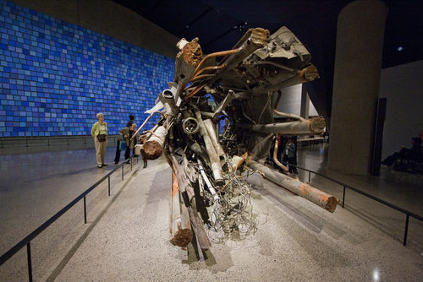
911 MEMORIAL Y MUSEO
Un homenaje de recuerdo y honor. Ocupando ocho de los 16 acres en el World Trade Center, el 9/11 Memorial and Museum son homenajes al pasado y un lugar de esperanza para el futuro.

Slide 45
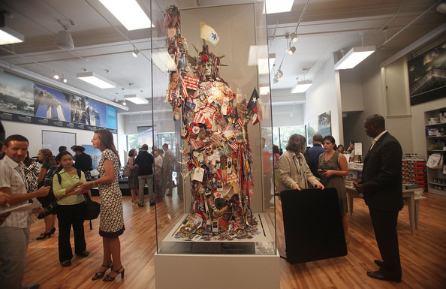
911 MUSEO
9/11 Museum
9/11 Museum
9/11 Museum

Slide 46
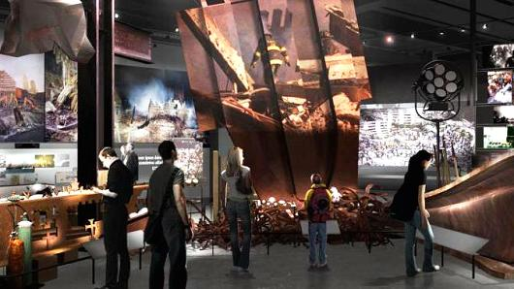
911 Museum

Slide 47
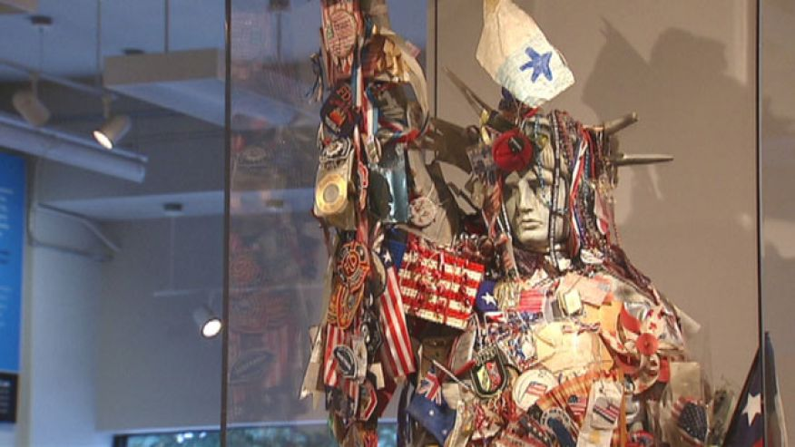
911 Museo
señorita Libertad

Slide 48
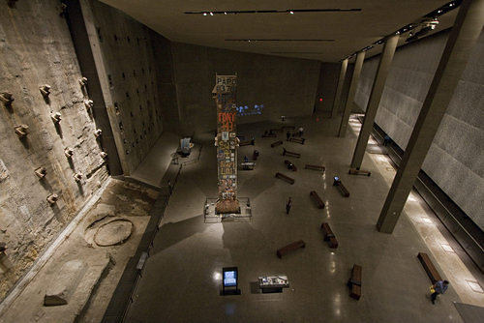
911 Museum

Slide 49
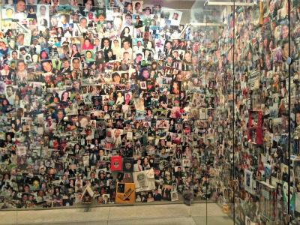
911 Museo

Slide 50
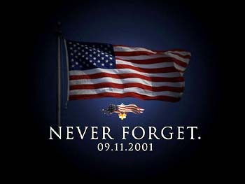
911 Museo

Slide 51

911 Museo

Slide 52

911 ACERO DEVUELTO A WTC

Slide 53

La cruz del World Trade Center, también conocido como la cruz de la Zona Cero, es un grupo de vigas de acero encontrado entre los escombros del World Trade Center en el Bajo Manhattan, Ciudad de Nueva York, tras los atentados del 11 de septiembre de 2001. Este conjunto de vigas se llama así porque se asemeja a una cruz cristiana.

Slide 54

9/11 Memorial
El 9/11 Memorial es una gran plaza pública oficialmente llamado "Reflejando Ausencia". Cuenta con hileras de árboles y bancos alrededor de dos piscinas empotradas, que se sientan en las huellas de las Torres Gemelas.

Slide 55

Cascadas de agua a los lados y desaparece en una segunda zona rebajada, los fondos de los que no se pueden ver desde la plaza ..

Slide 56


Slide 57

El monumento se abrió a las familias de las víctimas del 11 de septiembre de 2011 y al público al día siguiente.

Slide 58

WORLD TRADE CENTER MEMORIAL

Slide 59


Slide 60


Slide 61

Entradas anteriormente se necesitaban para visitar el memorial, pero después de las barreras que rodean fueron retirados de esta primavera, el público ahora pueden simplemente caminar por la calle.

Slide 62


Slide 63


Slide 64


Slide 65

Está abierto por la noche y completamente abierto al público.

Slide 66


Slide 67


Slide 68

911 Aniversario Homenaje

Slide 69

LUCES WTC MEMORIAL
D.29-9-2015
FIN

Slide 70







¿Te ha gustado?
Puedes ver más entrando
Aquí
Además puedes recibir powerpoints en tu correo electrónico suscribiéndote aquí:

